Slide 1
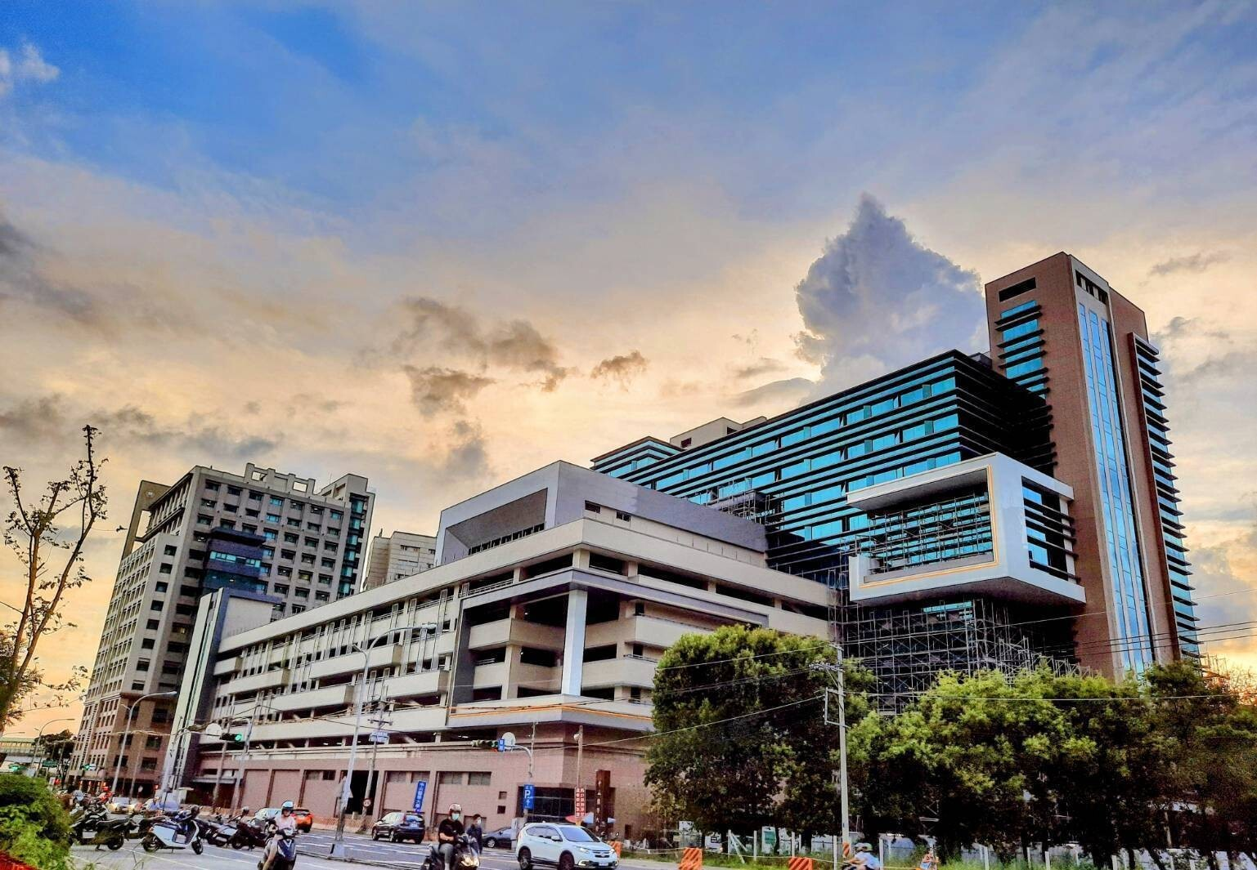



PM2.5對上呼吸道感染之影響：來自臺灣之全國性實證
興中計劃

Slide 2


本次進度
隨機初始化分群
分群前後數據
累計加總修正
本次進度摘要
初步撰寫出論文一 - PM2.5對上呼吸道感染之影響：來自臺灣之全國性實證
將分群以隨機初始化重新做過，以確保分群的穩定性
修正累計加總計算，並繪製出延遲更長(0-10周)的關係圖

Slide 3
本次進度
隨機初始化分群
分群前後數據
累計加總修正
隨機初始化分群
對K-means設定n_init=50
K-means的初始群中心位置可能會影響分群結果
進行50次隨機初始的中心位置分群後，選擇最佳結果

Slide 4
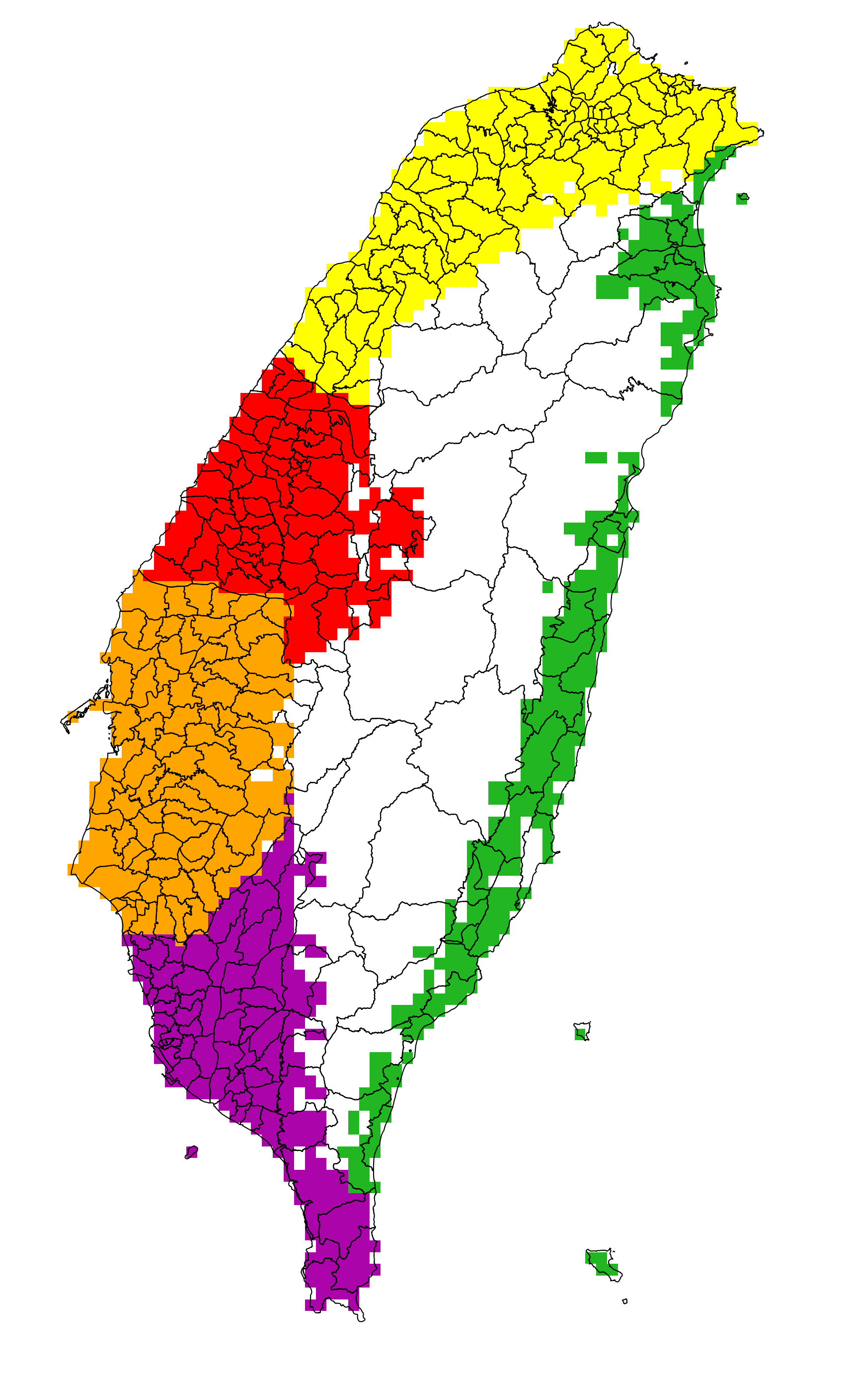
本次進度
隨機初始化分群
分群前後數據
累計加總修正
原先劃分
北北基桃竹苗
中彰投
雲嘉南
高屏
宜花東

Slide 5
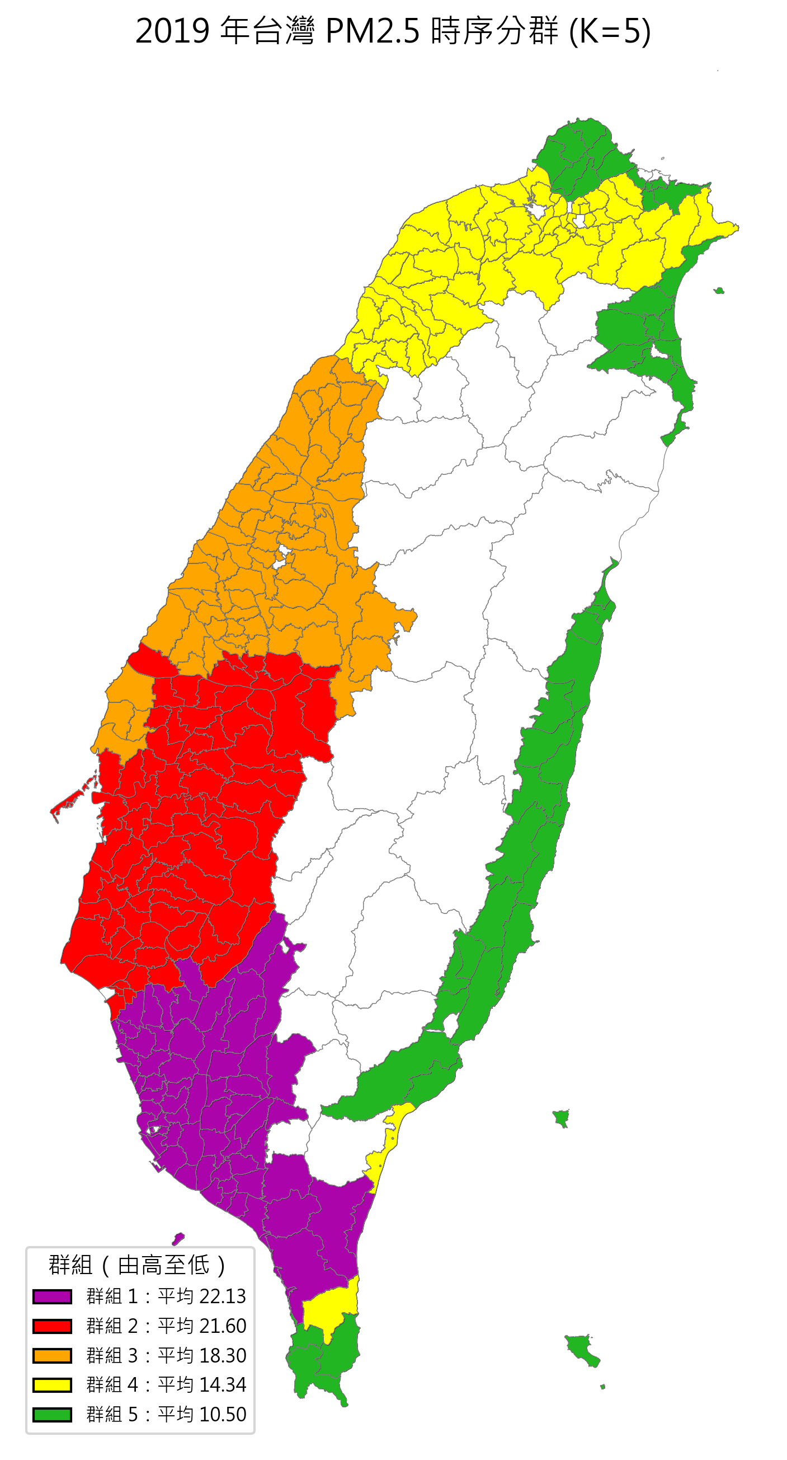
本次進度
隨機初始化分群
分群前後數據
累計加總修正
n_init=50結果
北北基桃竹
苗中彰投
雲嘉南
高屏
宜花東

Slide 6
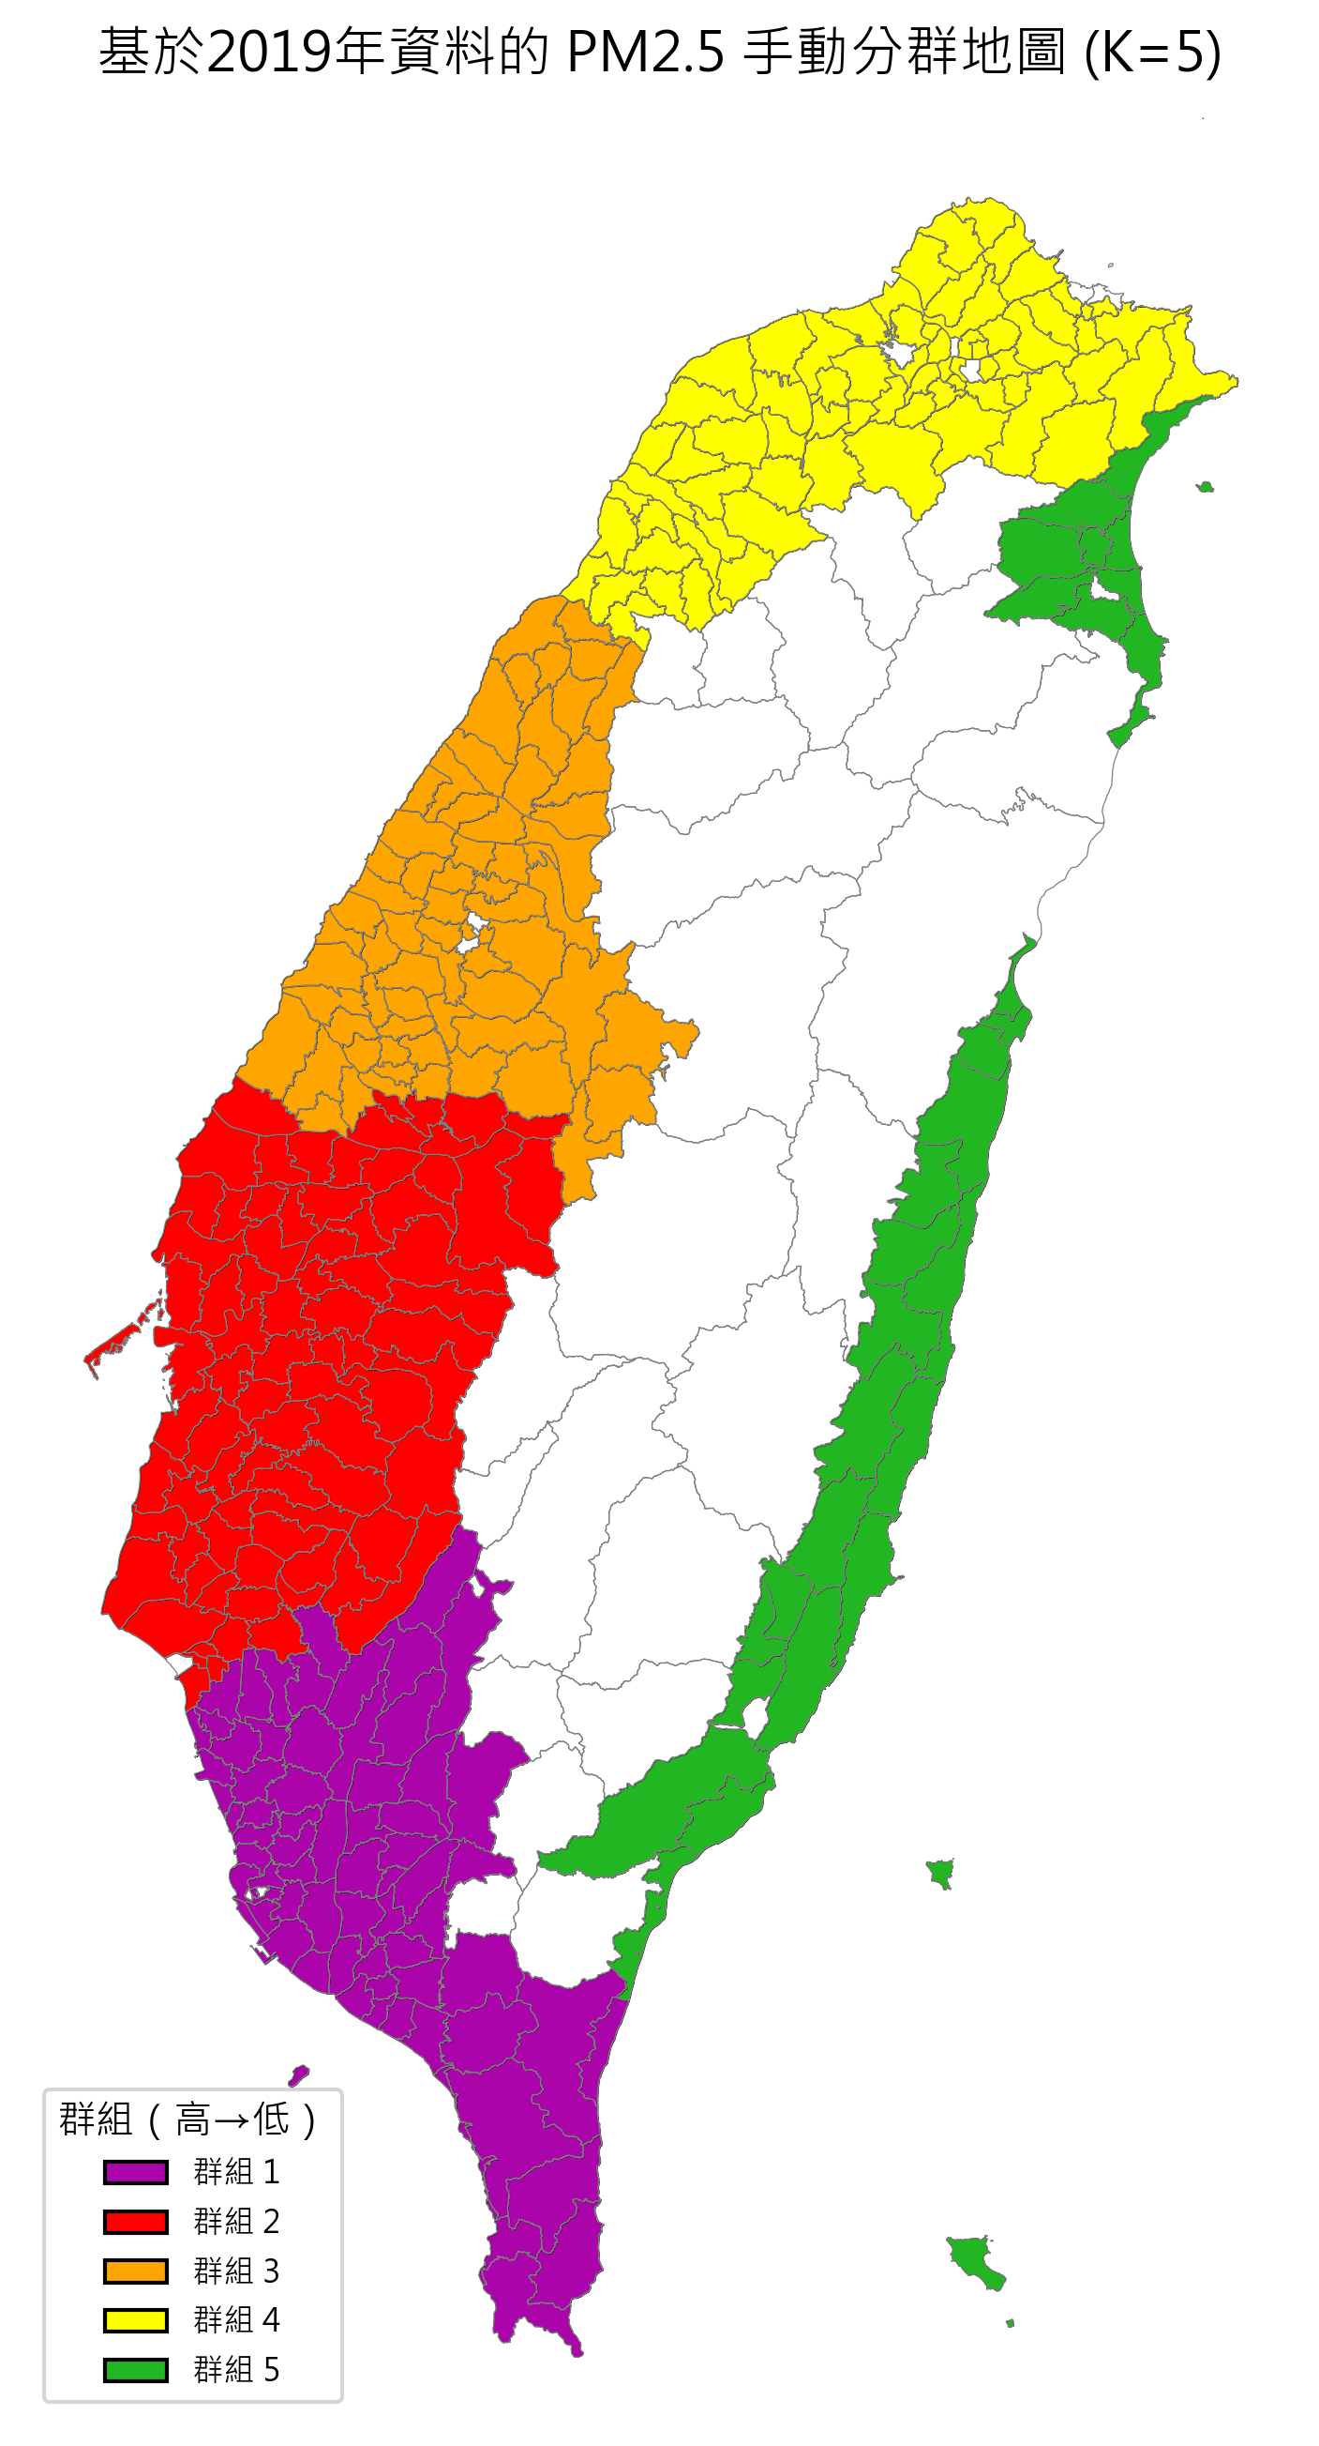
本次進度
隨機初始化分群
分群前後數據
累計加總修正
額外進行手動修正
最北部、最南部因缺少測站導致插值不精確
台東太麻里鄉因為接近濃度高的屏東而歸類在群集四
雲林麥寮(六輕工業區)應歸類於群集二
面積小的行政區可能缺少資料而空白
- 網格點被劃分去周圍行政區使用

Slide 7
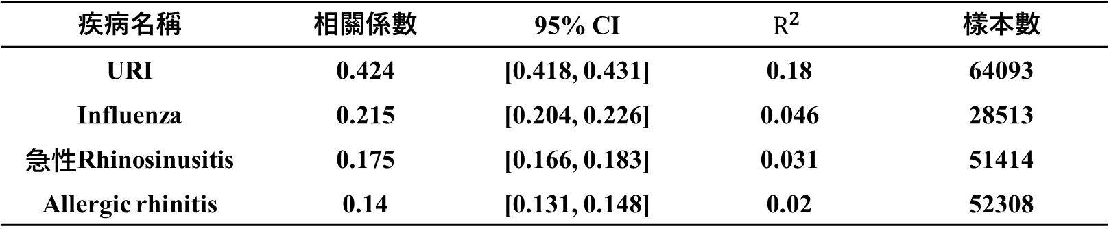
本次進度
隨機初始化分群
分群前後數據
累計加總修正
分群前
疾病名稱 | 相關係數 | 95% CI | $$R^{2}$$ | 樣本數
URI | 0.424 | [0.418, 0.431] | 0.18 | 64093
Influenza | 0.215 | [0.204, 0.226] | 0.046 | 28513
急性Rhinosinusitis | 0.175 | [0.166, 0.183] | 0.031 | 51414
Allergic rhinitis | 0.14 | [0.131, 0.148] | 0.02 | 52308

Slide 8
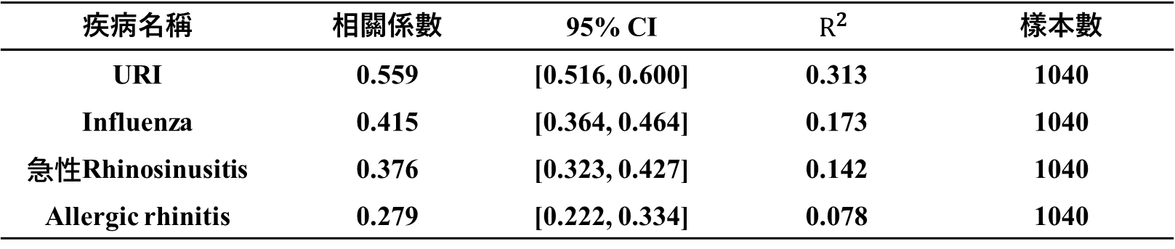
本次進度
隨機初始化分群
分群前後數據
累計加總修正
分群後
疾病名稱 | 相關係數 | 95% CI | $$R^{2}$$ | 樣本數
URI | 0.559 | [0.516, 0.600] | 0.313 | 1040
Influenza | 0.415 | [0.364, 0.464] | 0.173 | 1040
急性Rhinosinusitis | 0.376 | [0.323, 0.427] | 0.142 | 1040
Allergic rhinitis | 0.279 | [0.222, 0.334] | 0.078 | 1040

Slide 9
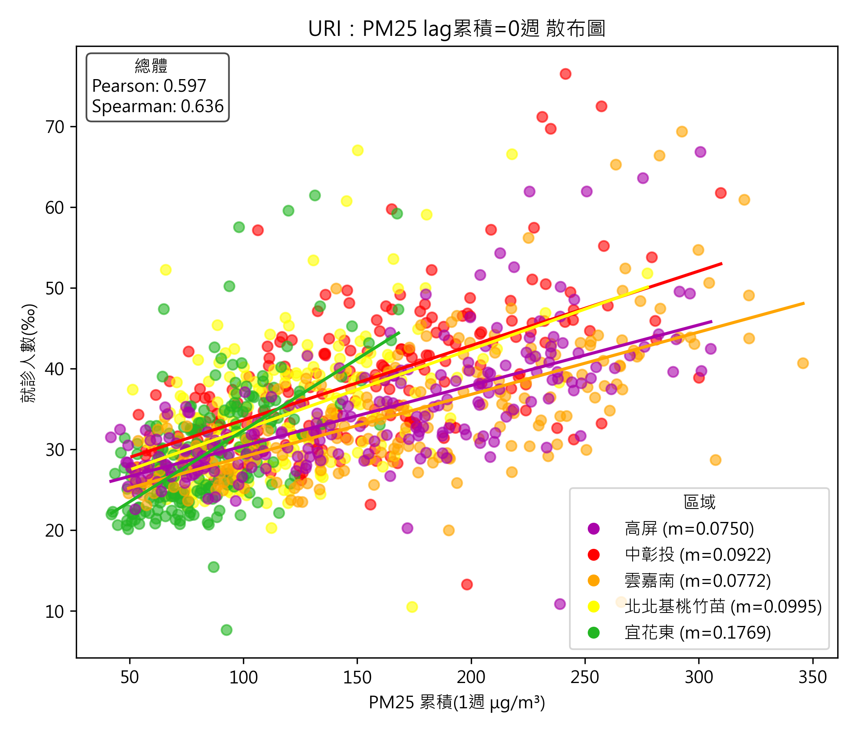
本次進度
隨機初始化分群
分群前後數據
累計加總修正
前後差異-1

Slide 10
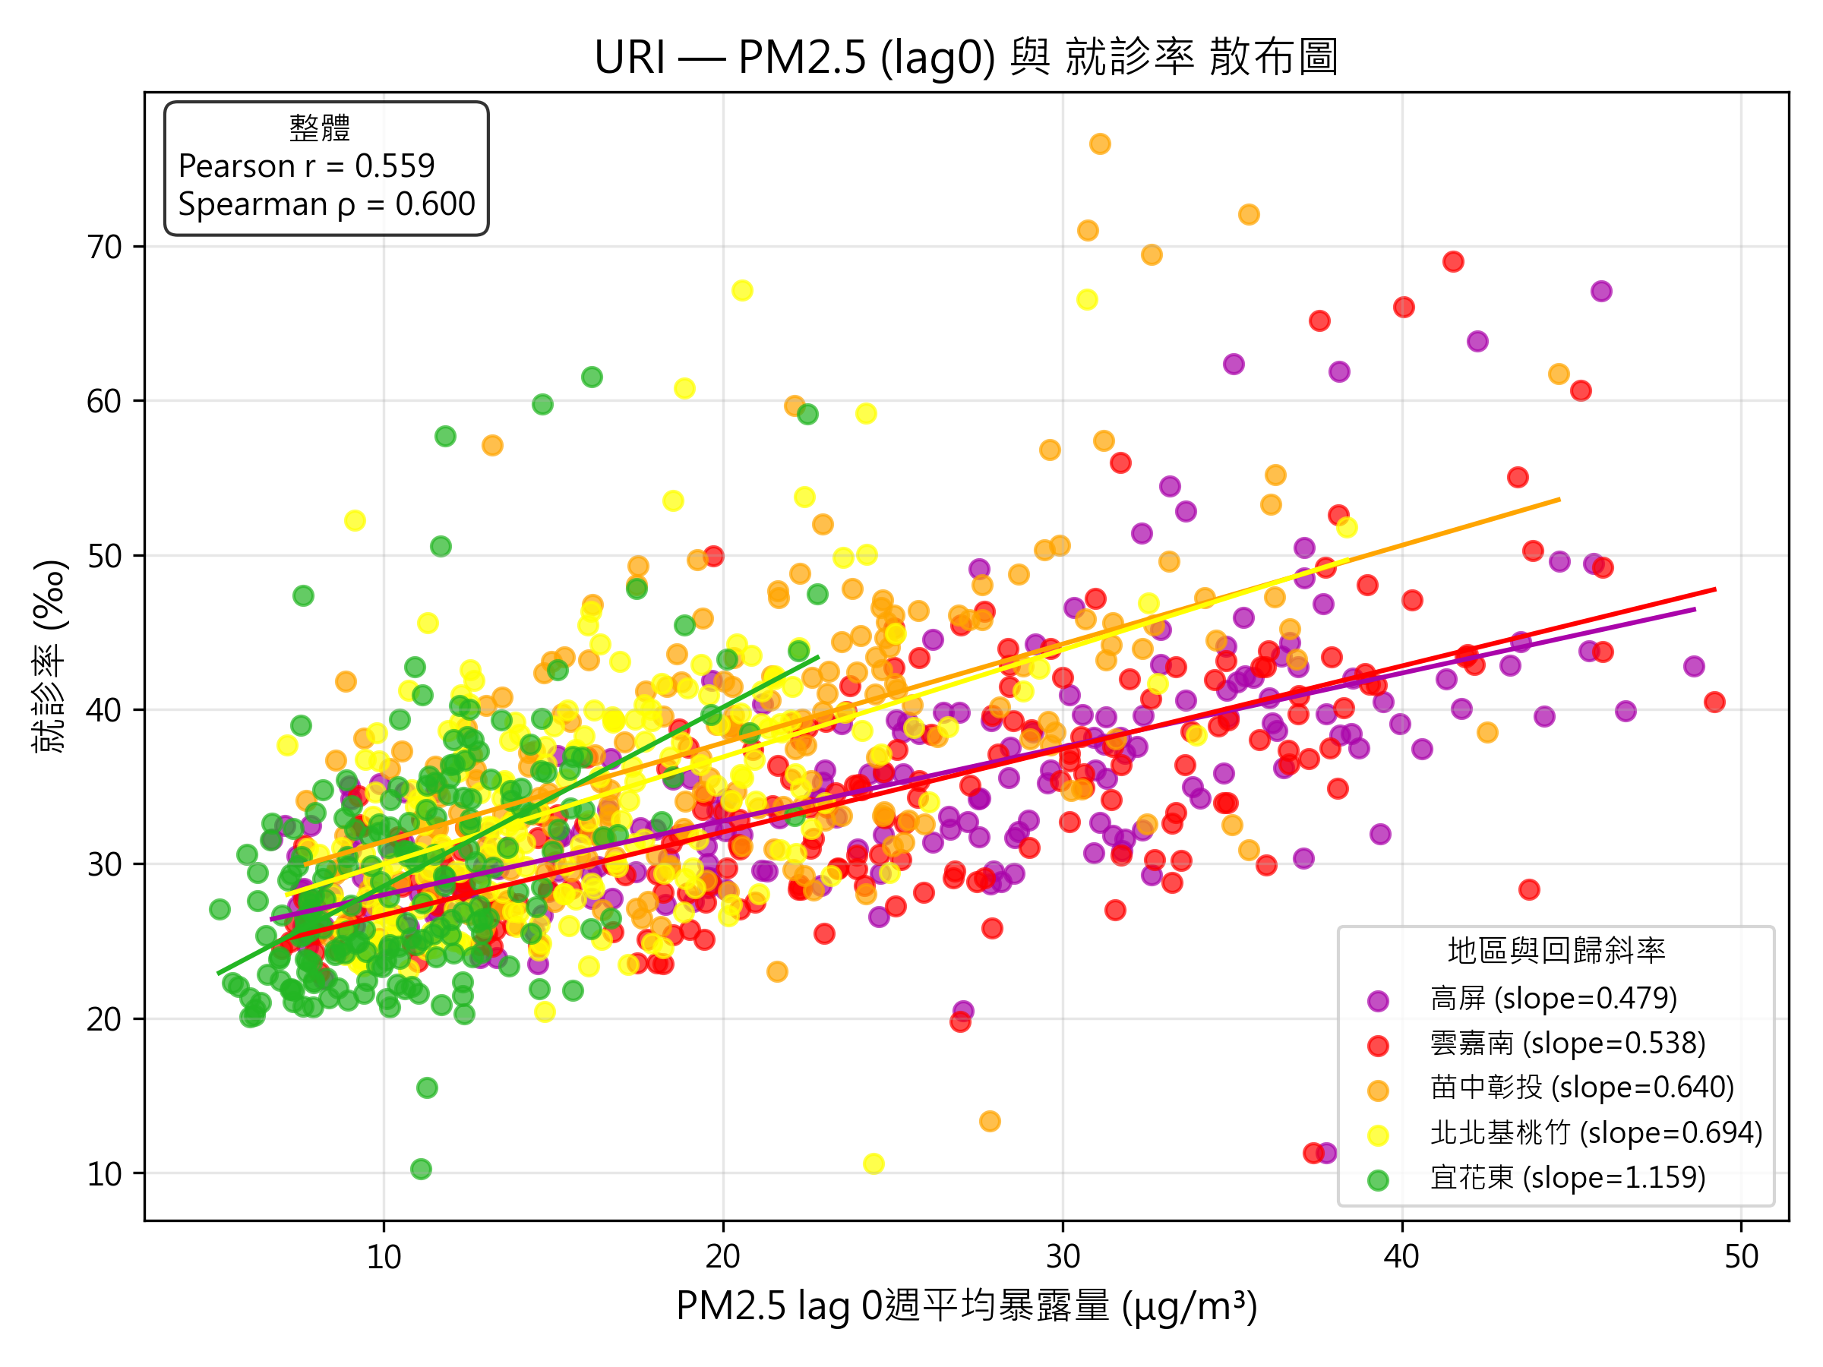
本次進度
隨機初始化分群
分群前後數據
累計加總修正
前後差異-2

Slide 11
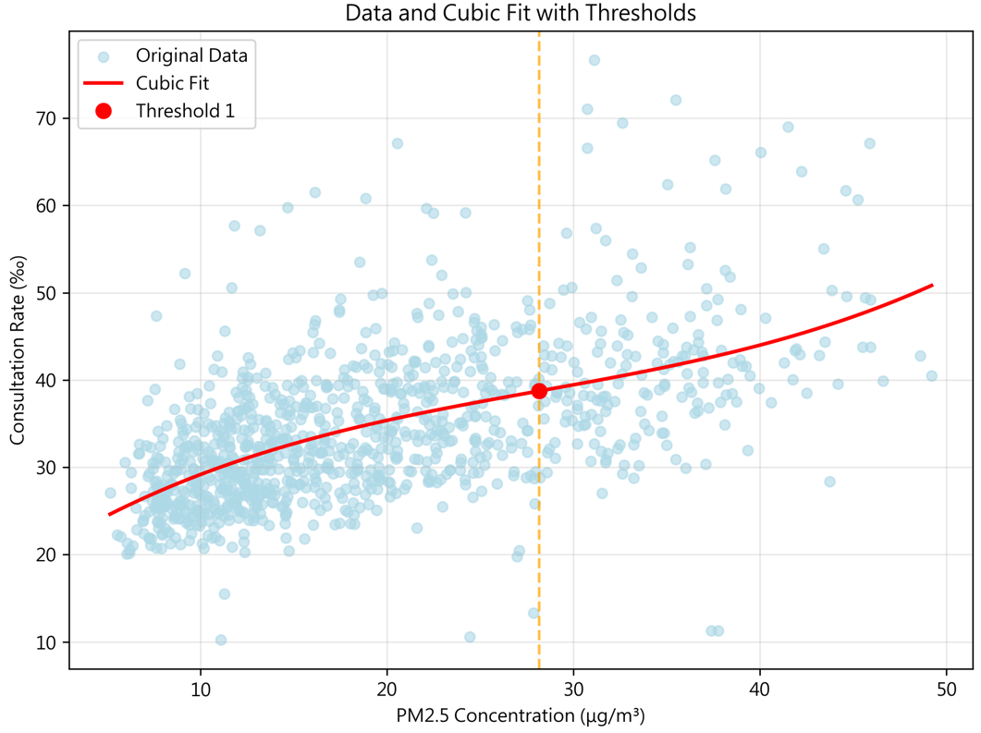
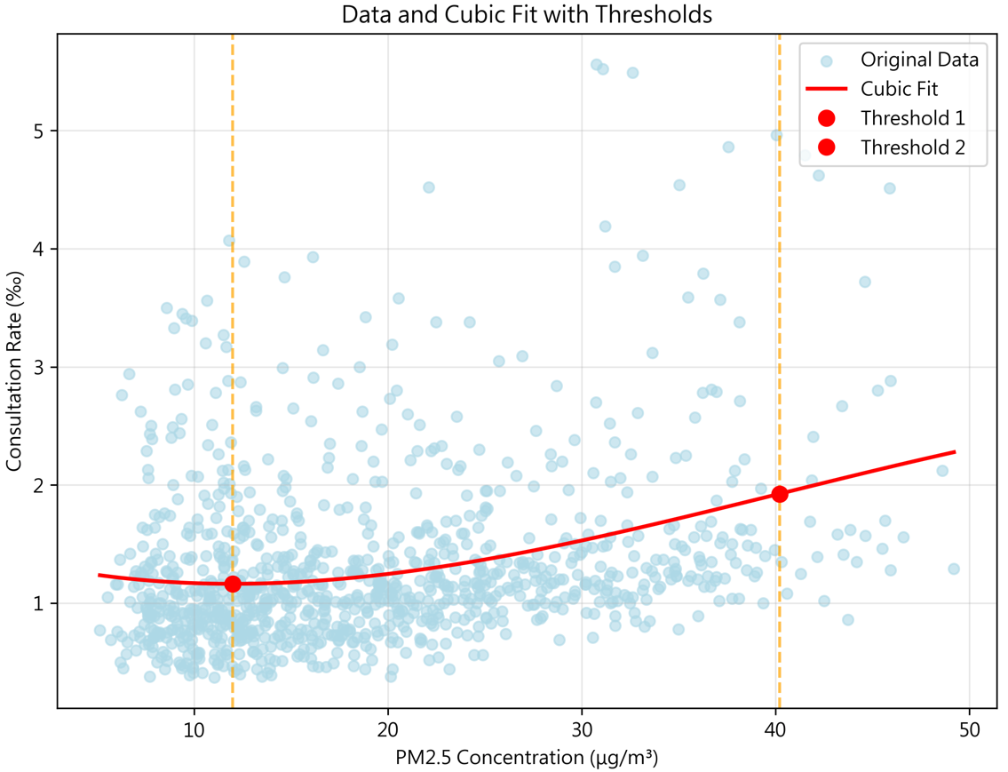
本次進度
隨機初始化分群
分群前後數據
累計加總修正
分群後
URI
Influenza

Slide 12
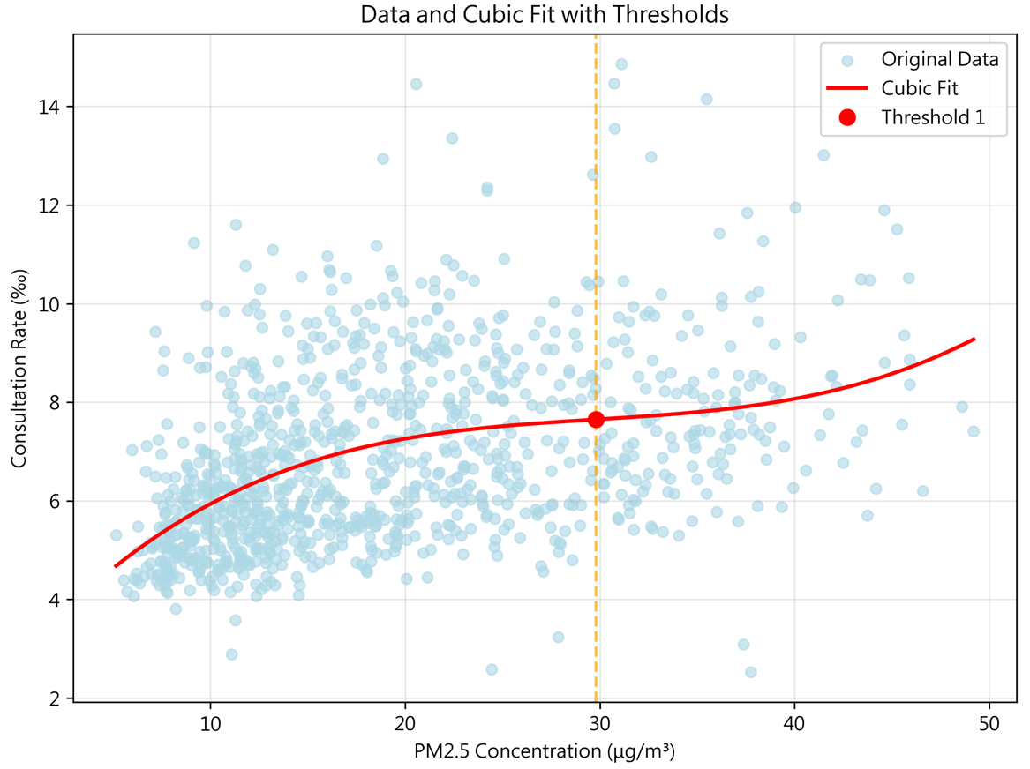
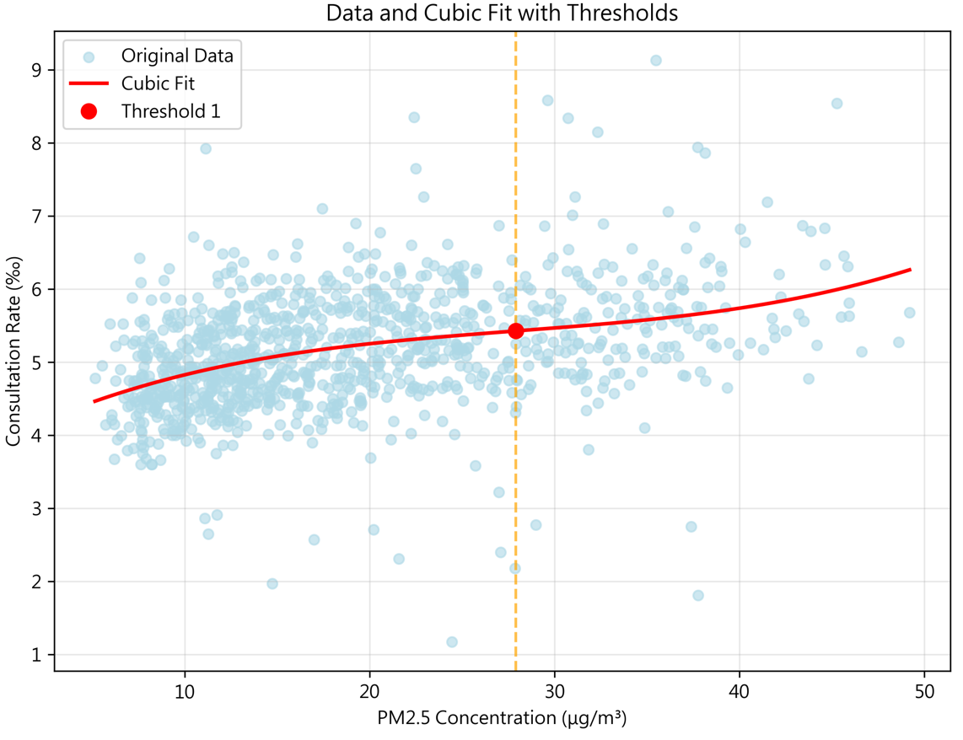
本次進度
隨機初始化分群
分群前後數據
累計加總修正
分群後
急性Rhinosinusitis
Allergic rhinitis

Slide 13
本次進度
隨機初始化分群
分群前後數據
累計加總修正
原先
延遲的部分挖空處理，最後捨棄有空值的部分
region | year | week | case_c | pop_total | case_per capita(‰) | lag0 | lag1 | lag2 | … | lag10
北北基桃竹 | 2016 | 1 | 867 | 739416 | 1.17 | 24.44 | - | - | … | -
北北基桃竹 | 2016 | 2 | 4419 | 740046 | 5.97 | 20.39 | 22.42 | - | … | -
北北基桃竹 | 2016 | 3 | 4257 | 741444 | 5.74 | 22.23 | 21.31 | 22.35 | … | -
北北基桃竹 | 2016 | 4 | 4211 | 741051 | 5.68 | 16.37 | 19.3 | 19.66 | … | -

Slide 14
本次進度
隨機初始化分群
分群前後數據
累計加總修正
修正
以2015年的空汙資料做填補
region | year | week | case_c | pop_total | case_per capita(‰) | lag0 | lag1 | lag2 | … | lag10
北北基桃竹 | 2016 | 1 | 867 | 739416 | 1.17 | 24.44 | 22.9 | 21.46 | … | 19.32
北北基桃竹 | 2016 | 2 | 4419 | 740046 | 5.97 | 20.39 | 22.42 | 22.07 | … | 19.06
北北基桃竹 | 2016 | 3 | 4257 | 741444 | 5.74 | 22.23 | 21.31 | 22.35 | … | 19.43
北北基桃竹 | 2016 | 4 | 4211 | 741051 | 5.68 | 16.37 | 19.3 | 19.66 | … | 18.6

Slide 15
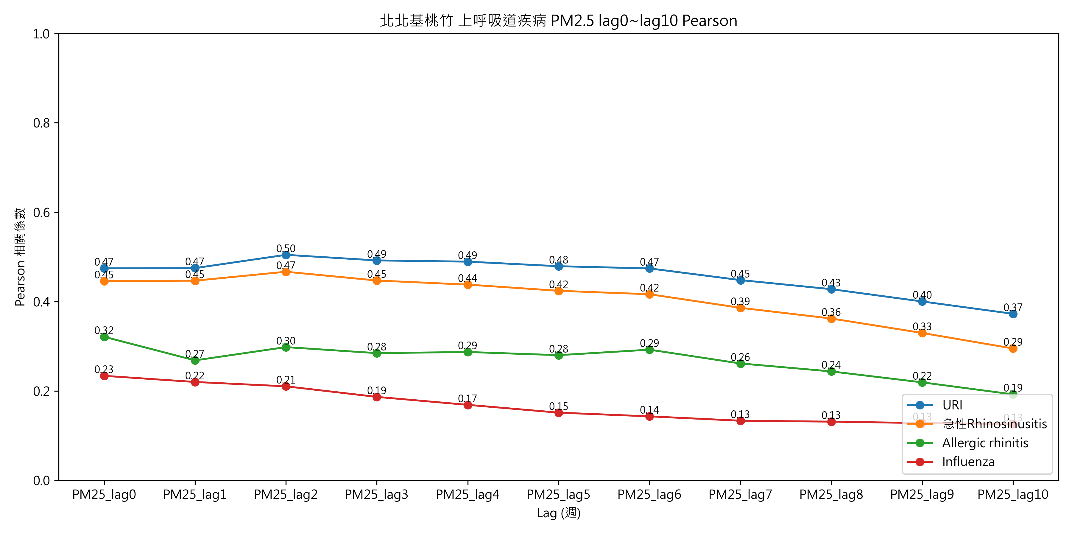
本次進度
隨機初始化分群
分群前後數據
累計加總修正
以更長的延遲週期繪製關係圖

Slide 16
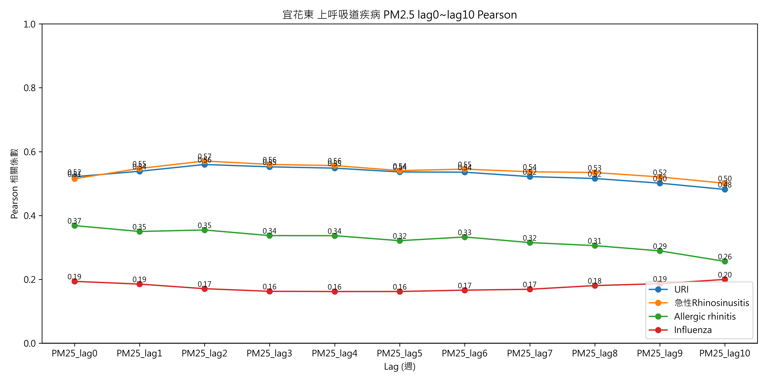
本次進度
隨機初始化分群
分群前後數據
累計加總修正
以更長的延遲週期繪製關係圖

Slide 17
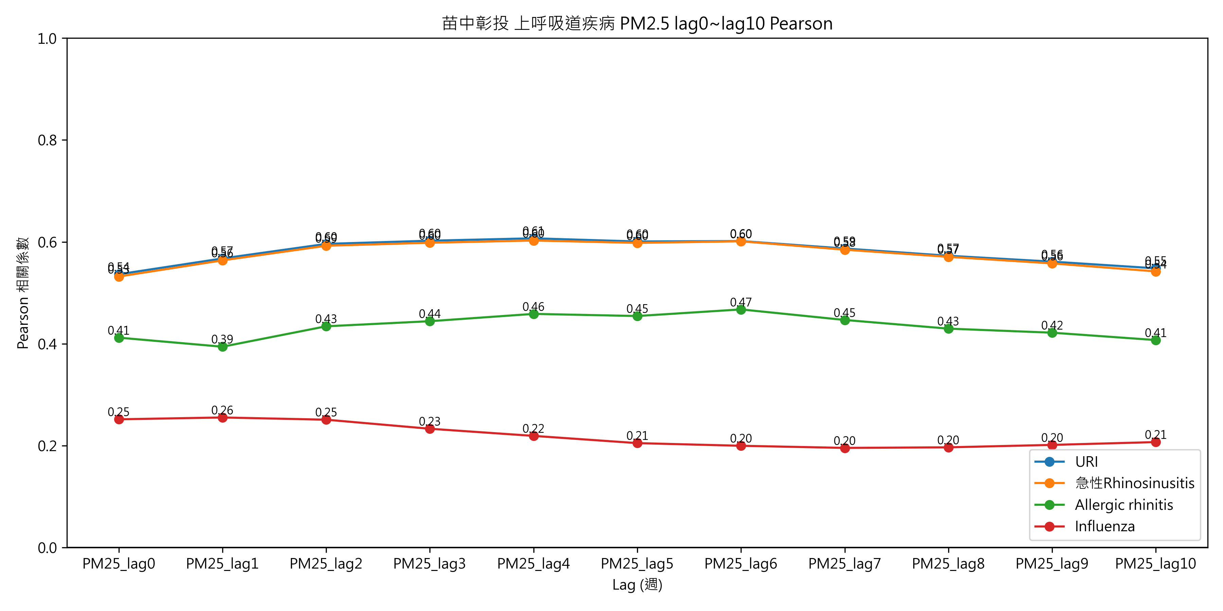
本次進度
隨機初始化分群
分群前後數據
累計加總修正
以更長的延遲週期繪製關係圖

Slide 18
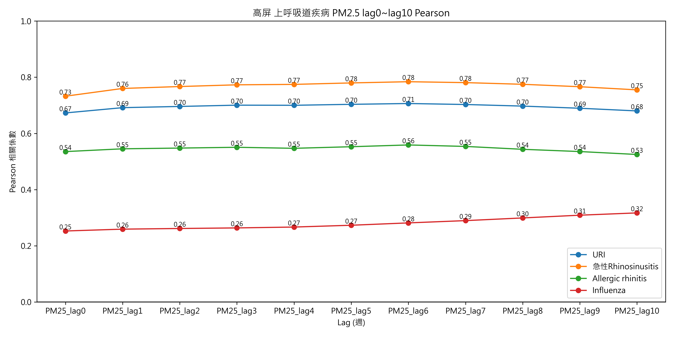
本次進度
隨機初始化分群
分群前後數據
累計加總修正
以更長的延遲週期繪製關係圖

Slide 19
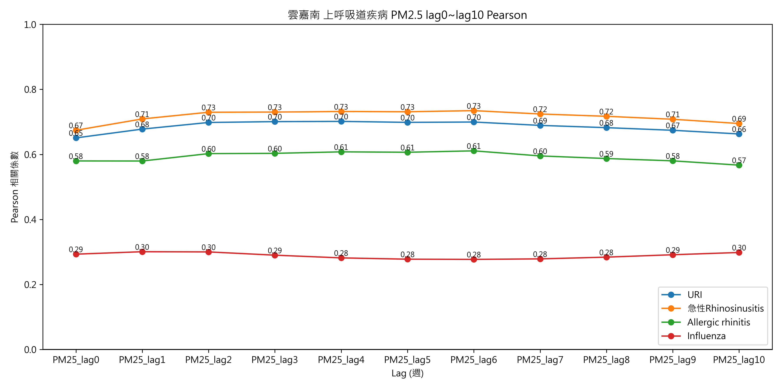
本次進度
隨機初始化分群
分群前後數據
累計加總修正
以更長的延遲週期繪製關係圖

